Slide 1
Aleksandra Losik-Sidorska Cyfrowe udostępnianie zasobów Polskiej Akademii Nauk – Biblioteki Kórnickiej POPC.02.03.01-IP.01-00-002/16 Prezentacja projektu na posiedzeniu Komitetu Rady Ministrów do spraw Cyfryzacji w dniu 12 grudnia 2019 r. Okres realizacji Projektu: 23.09.2016-22.09.2019 Wartość Projektu: 6 298 199 PLN Wkład Funduszy Europejskich: 5 330 165, 81 PLN

Slide 2
OPRACOWANIE
Wskaźniki | Założenia | Realizacja
Liczba pobrań/odtworzeń dokumentów zawierających informacje sektora publicznego [szt./rok] | 5000 | 8484
Liczba udostępnionych on-line rękopisów średniowiecznych do 1530 r. [szt.] | 101 | 103
Liczba wygenerowanych kluczy API[szt.] | 2 | 2
Liczba baz danych udostępnionych on-line poprzez API [szt.] | 2 | 2
Liczba zdigitalizowanych dokumentów zawierających informacje sektora publicznego [szt.] | 6758 | 6895
Liczba udostępnionych on-line dokumentów zawierających informacje sektora publicznego | 6758 | 6895
Rozmiar udostępnionych on-line informacji sektora publicznego w TB | 13 TB | 32,10 TB
Rozmiar zdigitalizowanej informacji sektora publicznego w TB | 13 TB | 32,10 TB
Liczba podmiotów, które udostępniły informacje sektora publicznego [szt.] | 1 | 1
CEL PROJEKTU:
OCHRONA ZASOBU BIBLIOTEKI KÓRNICKIEJ – OCHRONA DZIEDZICTWA KULTUROWEGO
KONSERWACJA
DIGITALIZACJA
UDOSTĘPNIENIE

Slide 3
ZBIORY SPECJALNE W LICZBACH
Rękopisy średniowieczne do 1530 r.: 101
Dokumenty pergaminowe do 1530 r.: 92
Rękopisy staropolskie (XVI-XVIII w.): 718
Inkunabuły (druki XV-wieczne): 242
Początki drukarstwa polskiego (XVI w.): 2181
Kartografia do 1945 r.: 427 atlasów 485 map

Slide 4
MUZEALIA W LICZBACH
512 obiektów muzealnych (malarstwo)
2000 dokumentów ikonograficznych (odbitki graficzne, rysunki, fotografie, plany architektoniczne )

Slide 5
NOWE DRUKI W LICZBACH
druki zwarte i ulotne z lat 1901–1918 ok. 13 000 dokumentów – udostępnione w ramach Wielkopolskiej Biblioteki Cyfrowej

Slide 6
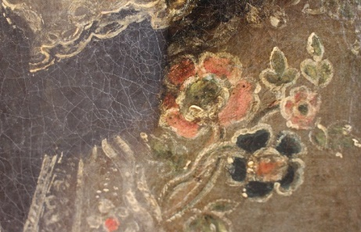
MALARSTWO SZTALUGOWE (płótno, drewno) OBRAZY NA PODŁOŻU METALOWYM OBRAZY NA PODŁOŻU PAPIEROWYM OBRAZY NA PODŁOŻU PERGAMINOWYM OBRAZY NA KOŚCI
OBIEKTY MUZEALNE
54 – poddane konserwacji w ramach zlecenia zewnętrznego
30 – poddane konserwacji w ramach pracy pracowni konserwatorskiej

Slide 7
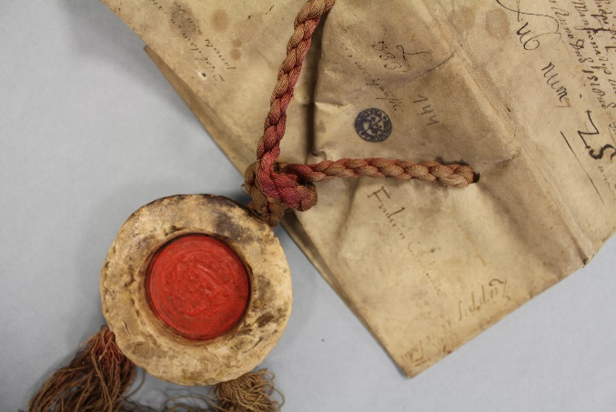
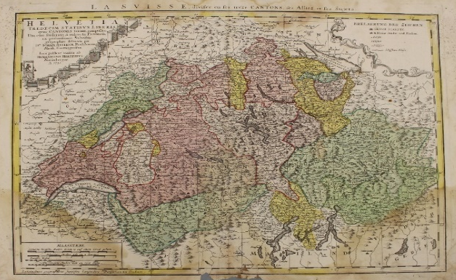
OBIEKTY BIBLIOTECZNE
RĘKOPISY ŚREDNIOWIECZNE
INKUNABUŁY
CIMELIA
RĘKOPISY STAROPOLSKIE
KARTOGRAFIA – ATLASY
KARTOGRAIFIA – MAPY
PLANY ARCHTEKTONICZNE
OBIEKTY IKONOGRAFICZNE (rysunki, fotografie)
DYPLOMY PERGAMINOWE
6 252 – ocena stanu zachowania
ok. 350 – dezynfekcja
450 – książek, konserwacja zachowawcza
311 + 70 – map i planów, konserwacja zachowawcza
20 – dyplomów, pełna konserwacja

Slide 8
DIGITALIZACJA W LICZBACH
Zbiory specjalne: - rękopisy średniowieczne do 1530 r.: 36 500 skanów - dokumenty pergaminowe do 1530 r.: 250 skanów
-rękopisy staropolskie (XVI-XVIII w.): 230 200 skanów
- inkunabuły 100 000 skanów
- początki drukarstwa polskiego: 340 000 skanów - kartografia do 1945 r.: 17 700 skanów
Muzealia: - 512 obiektów muzealnych 1024 fotografie
- 2000 dokumentów ikonograficznych 4000 skanów.

Slide 9
Integracja katalogów bibliotecznych i muzealnych PAN Biblioteki Kórnickiej
Narzędzie do tworzenia naukowego warsztatu pracy
Precyzyjne wyszukiwanie dostosowane dla różnych typów użytkowników
Forma prezentowania zdigitalizowanych obiektów dostosowana do ich specyfiki
Prezentowanie wyników projektów badawczych
Promocja i edukacja

Slide 10
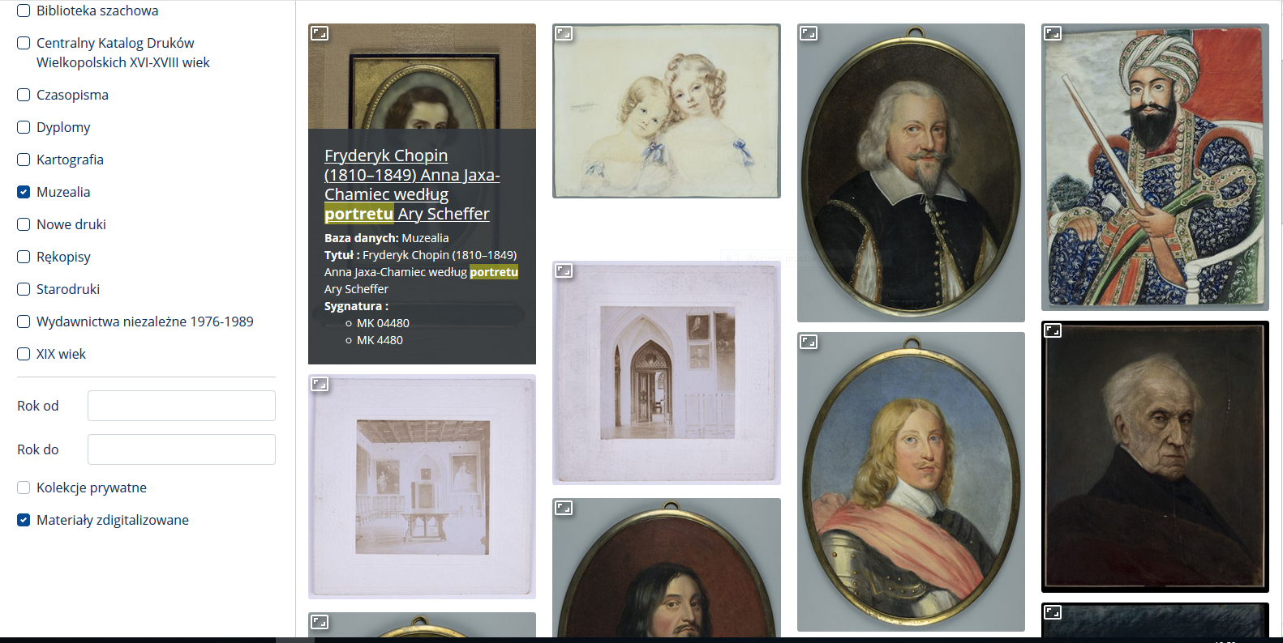
opracowanie obiektów bibliotecznych i muzealnych
gromadzenie danych o historii obiektów
monitorowanie udostępniania
PLAATFORMA – NARZĘDZIE DO ZARZĄDZANIA BIBLIOTEKĄ
archiwizowanie dokumentacji konserwatorskiej
udostępnianie dokumentacji z ograniczonym dostępem
planowanie pracy działów
ochrona zbiorów

